Slide 1
Procesos y Threads
Capítulo 2
2.1 Procesos
2.2 Threads
2.3 Comunicación entre procesos
2.5 Planificación
Notes:
La sección 2.4 no entra para el examen: no es una asignatura de programación concurrente, aunque se deben dominar los conceptos.

Slide 2

Procesos (1)
El Modelo de Proceso
Multiprogramación de 4 programas
Modelo conceptual de 4 procesos secuenciales independientes
Solo un proceso activo en cada instante

Slide 3
Procesos (2)
Creación de procesos
Principales eventos que causan la creación de procesos
Inicialización del sistema (demonios) [comando ps]
Ejecución de la llamada al sistema para crear procesos
El usuario solicita un nuevo proceso (comando)
Inicio de un trabajo batch
Todos invocan fork()
Notes:
Creo que podemos eliminar cualquier referencia a Windows y poner los ejemplos solo con Unix.

Slide 4
Procesos (3)
Terminación de procesos
Condiciones que terminan un proceso
Normal exit (voluntario)
Error exit (voluntario)
Fatal error (involuntario)
Asesinado por otro proceso (involuntario, señal) o suicidado (voluntario, señal)

Slide 5
Procesos (4)
Grupos de procesos
El proceso padre crea procesos hijos y los procesos hijos pueden crear sus propios procesos
Jerarquía de procesos
  UNIX llama a esto "process group"
Windows no tiene el concepto de jerarquía de procesos
Se puede operar con grupos de procesos (p. ejem.: enviar una señal.
No confundir este grupo con el grupo de rwx rwx rwx

Slide 6
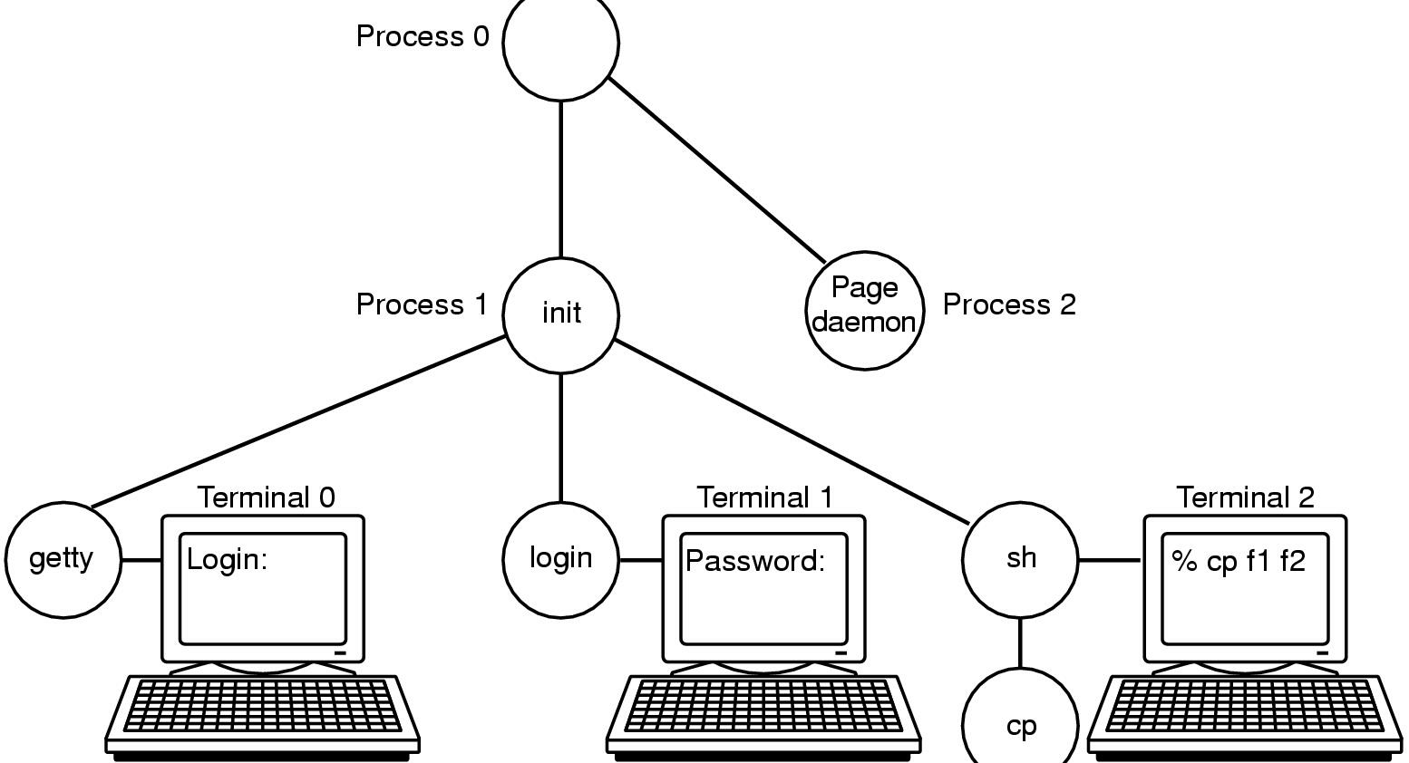
Booting UNIX
cp
The sequences of processes used to boot some systems

Slide 7
Procesos (5)
Grupos de procesos
- init lee /etc/ttys (número de terminales).
- init crea un proceso hijo por cada terminal.
- Los hijos ejecutan (exec) el programa bin/login.
- Esperan a que un usuario entre al sistema.
- bin/login ejecuta la shell correspondiente (en /etc/passwd)
La shell crea un hijo por cada comando.
BIVOCT10

Slide 8
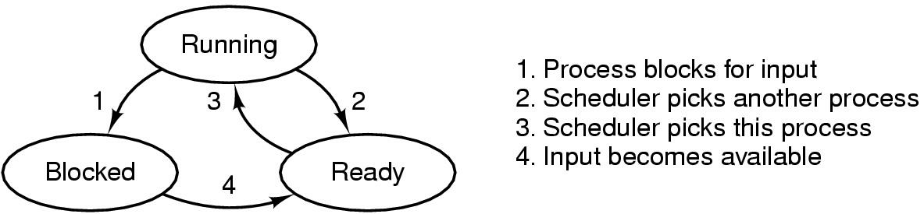
Procesos (6)
Estados de procesos
exit
dispatcher
fork()
Posibles estados de un procesos
  Running (ejecutándose)
  Blocked (bloqueado)
  Ready (preparado)

Slide 9
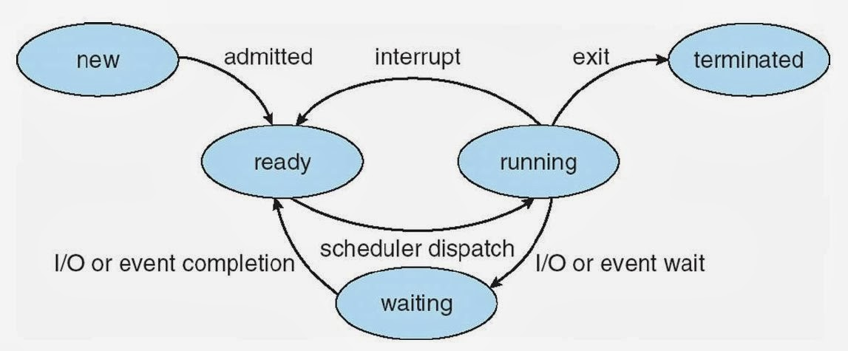
Modelo 5 estados

Slide 10
Fork
No hay suficiente memoria (sólo sistemas con swap)
Retorno a usuario
Expulsado
Creado
Suficiente memoria
Ejecutando en usuario
Expulsión
Retorno
Listo para ejecutar en memoria
Expulsión a swap
Listo para ejecutar en swap
Replanificación del proceso
Llamada al sistema, interrupción
Ejecutando en núcleo
Recuperación desde swap
Dormido
Despertar
Despertar
Interrupción, retorno de interrupción
Salida
Zombie
Dormido en memoria
Expulsión a swap
Dormido en swap
Diagrama de transiciones entre estados de procesos UNIX

Slide 11
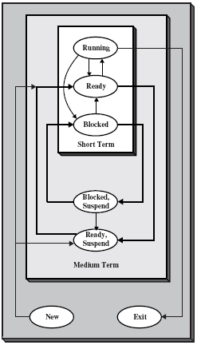
Planificadores

Slide 12
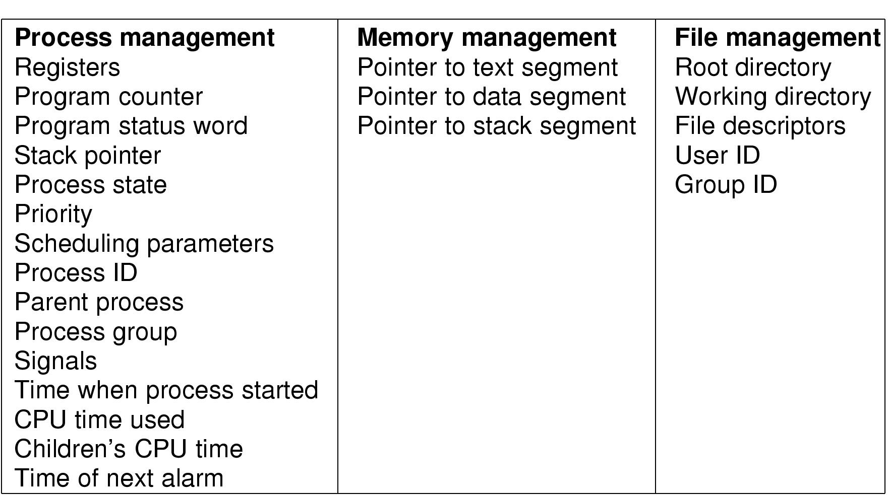
Procesos (7)
Implementación de procesos
Campos en una entrada a la tabla de procesos

Slide 13
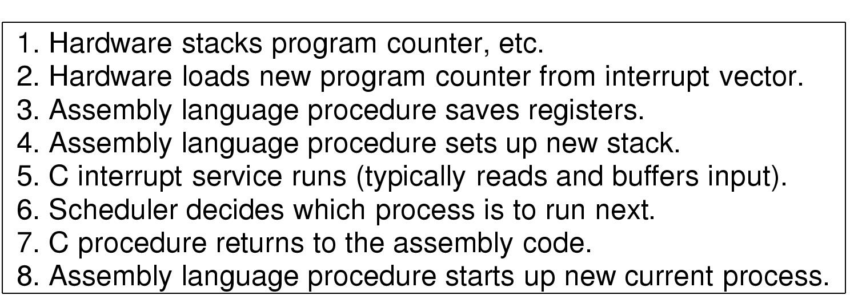
Procesos (8)
Implementación de procesos
Esqueleto de lo que hace el SO cuando llega una
interrupción.

Slide 14

Threads (1)
El modelo de thread
(a) Tres procesos cada uno con un thread
(b) Un proceso con tres threads

Slide 15
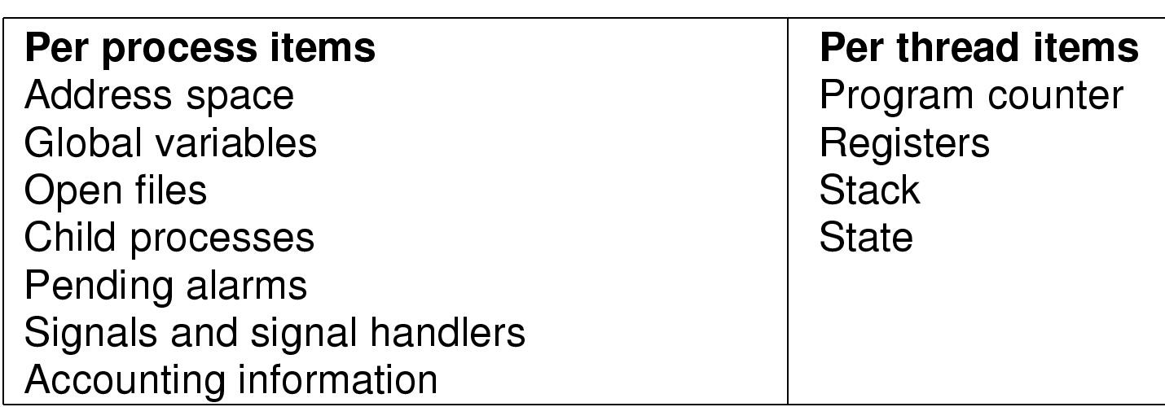
Threads (2)
El modelo de thread
Items compartidos por todos los threads en un proceso
Items privados a cada thread

Slide 16

Threads (3)
El modelo de thread
Cada thread tiene su propio stack

Slide 17
Threads (4)
El modelo de thread
Operaciones sobre threads
Crear un thread
int pthread_create (pthread_t *identThread, const pthread_att_t *atributos,
void *(*funcion, void*), void *argumento)
pthread_create (&tA, NULL, escribir, &a)
siendo:
pthread_t tA;
void *escribir (void *letra) {…}
- Esperar a que termine otro thread
int pthread_join (pthread_t thread, void **estado)
pthread_join (tA, NULL)
- Terminar un thread También:
void pthread_exit (void *estado) pthread_self()
pthread_exit (NULL) pthread_yield()

Slide 18
Threads (5)
El modelo de thread
Problemas con threads
Fork. ¿El hijo hereda los threads del padre?
NO: puede no funcionar
SI: un thread en el padre bloqueado por E/S
¿quién lee? ¿el thread del padre? ¿el del hijo?
¿los dos?
- Los threads comparten estructuras de datos. Si un thread
cierra un fichero mientras otros están leyendo ¿qué pasa?
¿Para qué threads si hay procesos?
Se simplifica el modelo de programación.
Es más rápido crear/destruir threads que procesos.
Razones de rendimiento.

Slide 19

Threads (6)
Uso de threads
¿Por qué no funciona
con tres procesos?
Un procesador de textos con 3 threads

Slide 20

Threads (7)
Uso de threads
Un servidor web multithread

Slide 21
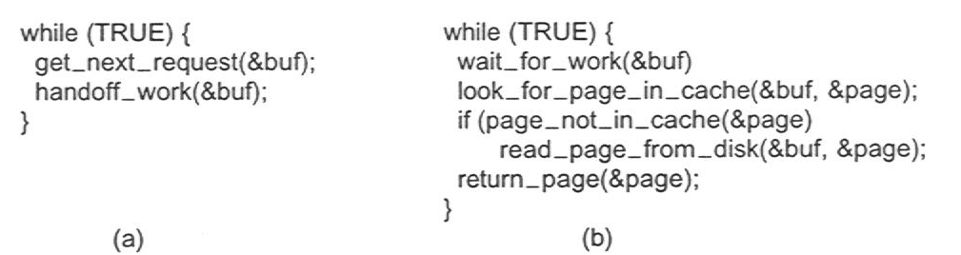
Threads (8)
Uso de threads
Dispatcher (a)
Worker (b)
¿Cómo sin threads?

Slide 22
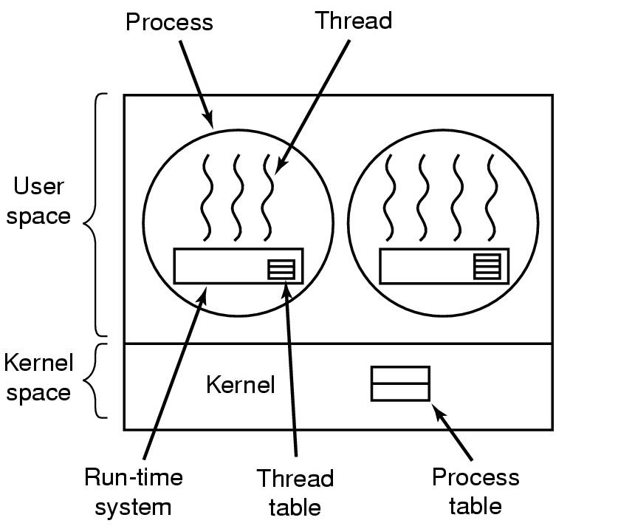
Threads (9)
Implementación de threads en espacio de usuario
pthread_create
pthread_join
pthread_exit
pthread_self
pthread_yield

Slide 23
Threads (10)
Implementación de threads en espacio de usuario
Ventajas:
- Se puede tener threads en sistemas operativos que no los
soportan.
- El switching es mucho más rápido que si hay que comunicarlo
al kernel.
- Cada proceso puede tener su propio algoritmo de planificación
threads.
Desventajas:
- ¿Cómo se implementan las llamadas al sistema bloqueantes?
- Un thread provoca una falta de página: bloquea al proceso
- los threads tienden a monopolizar la CPU

Slide 24
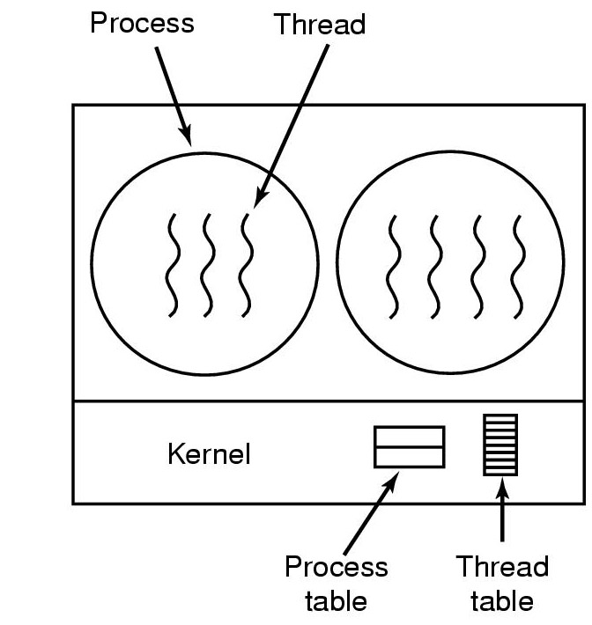
Threads (11)
Implementación de threads en espacio de kernel

Slide 25
Threads (12)
Implementación de threads en espacio de kernel
Ventajas:
- El bloqueo de un thread no bloquea todos los threads del
proceso que lo contiene.
Desventajas:
- La creación/destrucción de threads es más cara en el kernel que
en espacio de usuario (reciclar threads).
- El cambio de contexto de threads también es más caro

Slide 26

Planificación de procesos (1)
Planificar conjuntamente procesos CPU bound con procesos I/O bound
Planificar cuando: proceso creado, muerto o bloqueado, int. reloj o fin de E/S

Slide 27
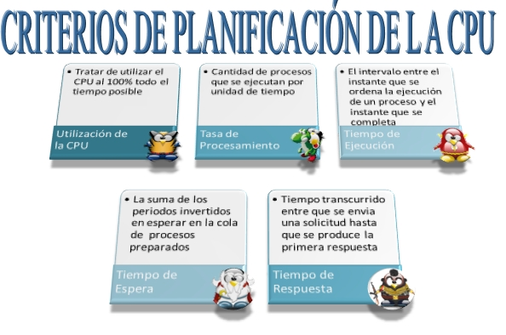

Slide 28
Planificación de procesos (2)
Criterios:
Justicia (Fairness)
  A trabajos parecidos, asignación parecida de CPU (todos)
Eficiencia
  % de CPU (y dispositivos de E/S) ocupada (todos)
Tiempo de retorno (turnaround)
  Tiempo medio desde que entra un trabajo hasta que sale (batch)
Tiempo de respuesta (response time)
  Tiempo entre que se da un comando y se obtiene la respuesta (interactive)
Tiempo de espera
  Tiempo en ejecutarse todos los trabajos delante suyo (batch)
Rendimiento (throughput)
  Número de trabajos completados por unidad de tiempo (batch)

Slide 29
Planificación de procesos (3)
Balanceos:
(Batch). Ejecuto preferentemente trabajos pequeños
  Alto rendimiento, pero mal turnaround para trabajos grandes.
(Batch + interactivos) preferencia a los interactivos; los batch de noche
  Maximizo el rendimiento
  Para los interactivos buen tiempo de respuesta
  Para los batch mal turnaround

Slide 30
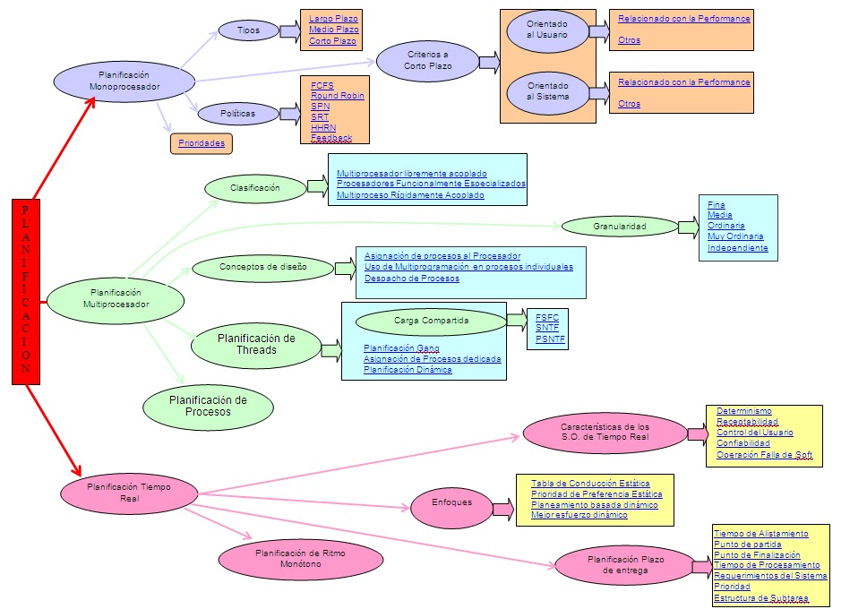

Slide 31
Planificación de procesos (4)
Categorías de algoritmos de planificación:
Sistemas Batch
  No expulsores o expulsores con un quantum grande
  Reducen cambios de contexto y mejoran el rendimiento
  FCFS, SJF, SRTN, por niveles
Sistemas interactivos
  Expulsores: evita la monopolización de la CPU
  Round-Robin, prioridades, múltiples colas, SPN (envejecimiento)
Sistemas de tiempo real
  Monotónico en frecuencia
  Deadline más próximo el siguiente

Slide 32
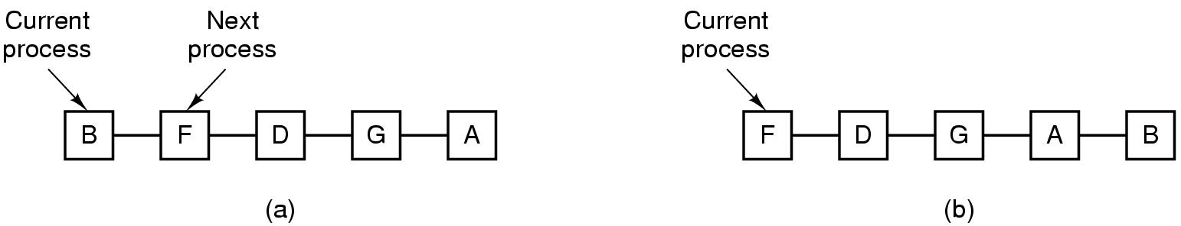
Planificación de procesos (10)
Sistemas Interactivos
Round-Robin Robo de ciclo
Todos los procesos tienen la misma importancia.
A cada proceso se le asigna un quantum (rodaja) de
tiempo.
¿Tamaño del quantum?
Si demasiado pequeño, poco aprovechamiento CPU
Si demasiado grande, pobre tiempo de respuesta

Slide 33
Planificación de procesos (11)
Sistemas Interactivos
Por prioridades
Interactivo (expulsor?)
Cada proceso tiene asignada una prioridad
Seleccionar el proceso más prioritario
Posible inanición de los procesos menos prioritarios. Solución:
  Decrementar la prioridad del proceso ejecutándose cada tick
  Round-robin entre procesos de la misma prioridad
Asignación de prioridades: estática o dinámica
  Estática: por pago, por clases de usuarios
  Dinámica:
    1/f, /* f = fracción consumida del último quantum */
Clases de prioridad

Slide 34
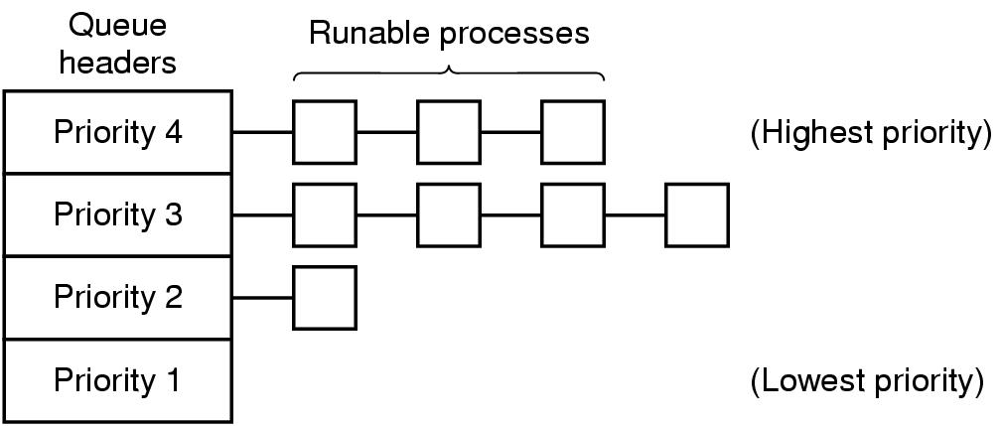
Planificación de procesos (12)
Sistemas Interactivos
Por prioridades (clases de prioridad)

Slide 35
Planificación de procesos (13)
Sistemas Interactivos
Múltiples colas
CTSS(Compatible Time-Sharing System): clases de prioridad:
  1ª clase: 1 quantum
  2ª clase: 2 quantum
  3ª clase: 4 quantum
  Si un proceso agota si quantum, se pasa a la siguiente clase menor
  Ejemplo: un proceso necesita 100 quanta.
    1, 2, 4, 8, 16, 32, 64
    7 intercambios
  Cuando un proceso se convierte en interactivo: a la clase más alta
XDS 940: 4 clases de prioridad:
  Terminal, I/O, short quantum, long quantum

Slide 36
Planificación de procesos (6)
Sistemas Batch
Trabajo más corto el próximo (SJF) Shortest Job First.
☺ Ofrece siempre el mínimo tiempo medio de espera
Trabajo Tiempo necesario
1 24
2 3
3 3
Tr. 2 Tr. 3 Trabajo 1
0 3 6 30
Tiempo medio de espera = (0+3+6) / 3 = 3

Slide 37
Planificación de procesos (5)
Sistemas Batch
Primero en llegar, primero servido (FCFS)
First-Come First-Served.
☺ Es simple.
☹ Tiempo de espera variable. Raramente el mínimo.
Trabajo Tiempo necesario
1 24
2 3
3 3
Trabajo 1 Tr. 2 Tr. 3
0 24 27 30
Tiempo medio de espera = (0+24+27) / 3 = 17

Slide 38
Planificación de procesos (8)
Sistemas Batch
Tiempo restante menor, el siguiente (SRTN)
Shortest Remaining Time Next.
Variante expulsora del SJF.
Cuando llega un trabajo nuevo, comparar su petición de tiempo con el
tiempo que le queda al actual. Seleccionar el menor.
Favorece a los trabajos nuevos
C(1)
D(1)
E(1)
A(2)
B(4)
0 1 2 3 4 5 6 7

Slide 39
Planificación de procesos (14)
Sistemas Interactivos
Shortest Process Next (Envejecimiento)
Variante del SJF para interactivo, (No expulsor)
SJF genera el mínimo tiempo medio de espera
¿Se puede aplicar SJF a sistemas interactivos?
Algoritmo del envejecimiento (aging)
  Estimación actual basada en comportamiento pasado
  Primer comando: T0
  Segundo comando: T1
  Estimación del siguiente: aT0 + (1-a)T1
  Si a=1/2, sumar el nuevo valor a la estimación actual y dividir por 2.
(Guaranteed Scheduling,
Lottery Scheduling, Fair-Share Scheduling)

Slide 40
Planificación a la Tasa de Respuesta más Alta HRN
(HRN, highest-response-ratio-next)
corrige algunas deficiencias de SJF,
  el retraso excesivo de trabajos largos
  el favoritismo excesivo para los trabajos cortos.
no apropiativa
la prioridad de cada proceso
  no sólo se calcula en función del tiempo de servicio,
  sino también del tiempo que ha esperado para ser atendido.
  Cuando un trabajo obtiene el procesador, se ejecuta hasta terminar.

Slide 41
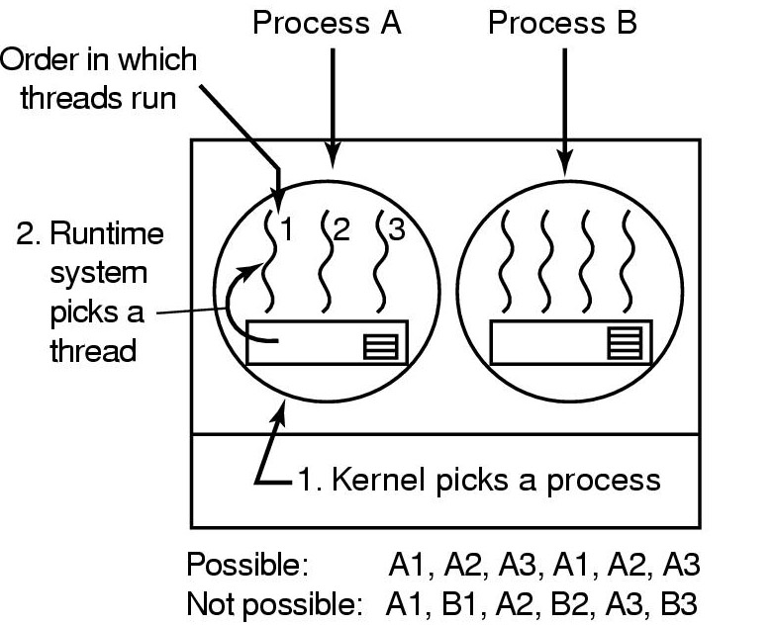
Planificación de procesos (17)
Planificación de threads
Posible planificación de threads en espacio de usuario
Quantum por proceso de 50-msec
Cada threads ejecuta 5 msec/CPU burst

Slide 42
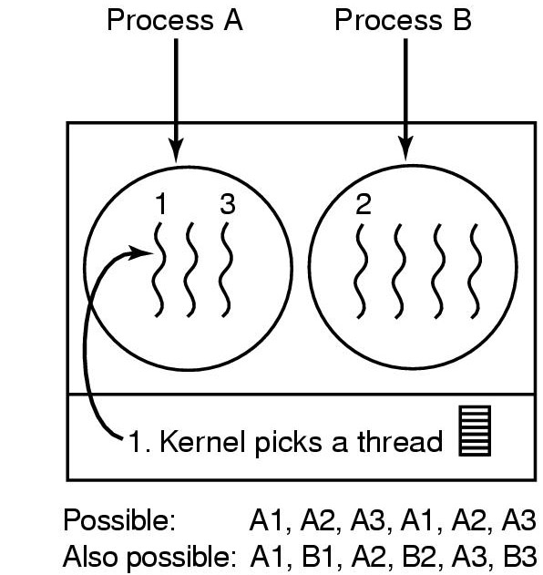
Planificación de procesos (18)
Planificación de threads
Posible planificación de threads en espacio de kernel
Quantum por proceso de 50-msec
Cada threads ejecuta 5 msec/CPU burst

Slide 43
Comunicación entre procesos (1)
Los procesos necesitan comunicarse y sincronizarse.
Se presentan tres problemas:
  Cómo pasar información de un proceso a otro
    Threads (espacio compartido)
    Procesos (espacio no compartido)
  Exclusión mutua sobre regiones críticas
  Secuenciamiento cuando existen dependencias

Slide 44
Problemas de la concurrencia
Condiciones de carrera
Aplazamiento indefinido
Espera circular
No apropiacion
Espera Ocupada
Exclusion mutua
Ocupar y esperar un recurso

Slide 45

Comunicación entre procesos (2)
Condiciones de carrera
Condición de carrera: el resultado del cálculo depende de
las velocidades relativas de los procesos

Slide 46
Comunicación entre procesos (3)
Condiciones de carrera
program Cuenta_Eventos;
Contador : INTEGER := 0;
process Observador;
repeat
Esperar_Evento;
Contador := Contador + 1;
forever;
end Observador;
process Reportero;
repeat
Imprimir (Contador);
Contador := 0;
forever;
end Reportero;
begin
Observador;
Reportero;
end Cuenta_Eventos;

Slide 47
Comunicación entre procesos (4)
Región crítica
Región crítica: exclusión mutua sobre el recurso compartido
process Observador;
repeat
Esperar_Evento;
Entrar_RC;
Contador := Contador + 1;
Salir_RC;
forever;
end Observador;
process Reportero;
repeat
Entrar_RC;
Imprimir (Contador);
Contador := 0;
Salir_RC;
forever;
end Reportero;

Slide 48
Comunicación entre procesos (5)
Región crítica
Región crítica: condiciones de la exclusión mutua
Dos procesos no pueden estar al mismo tiempo dentro de la
misma región crítica
No se deben hacer suposiciones sobre el número o velocidad
de las CPUs (velocidad relativa de los procesos)
Ningún proceso fuera de una región crítica puede bloquear a
otros procesos
Antes o después, un proceso que quiera entrar a una RC lo hará
La decisión de qué proceso entra a una región crítica se toma
en un tiempo finito

Slide 49

Comunicación entre procesos (6)
Región crítica

Slide 50
Comunicación entre procesos (7)
Exclusión mutua con espera activa
Mecanismo: Inhibir interrupciones
entrar: inhibir; salir: permitir
dentro de la RC, un proceso no pide E/S
PERO:
  pueden perderse interrupciones
  se impide que otros procesos ajenos puedan continuar
  no vale si hay más de una CPU
  Es peligroso darle al usuario la facultad de inhibir
  interrupciones
Dentro del kernel, sí se inhiben interrupciones

Slide 51
Comunicación entre procesos (8)
Exclusión mutua con espera activa
Mecanismo: Variable cerrojo
variable = 0, RC libre; variable = 1, RC ocupada
protocolo de entrada
  if variable = 0
  then variable:=1; entrar en RC
  else esperar hasta que variable = 0
protocolo de salida
  variable:= 0
Mismo problema que el problema del Observador, Reportero.

Slide 52
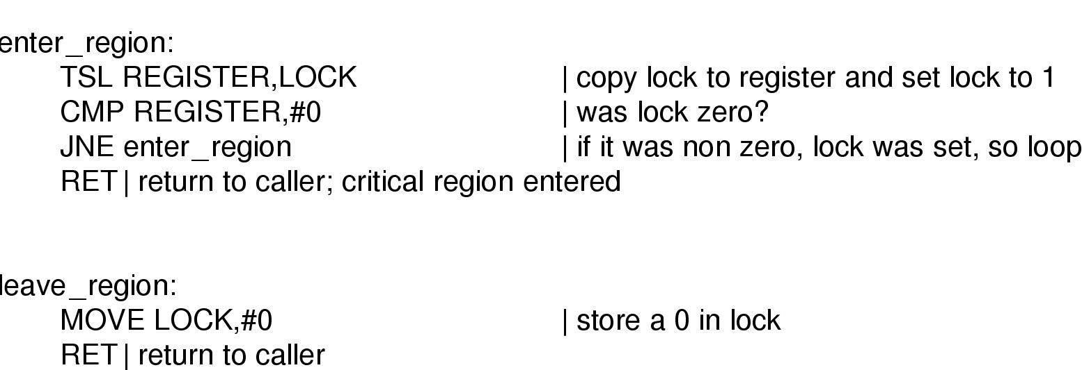
Comunicación entre procesos (9)
Exclusión mutua con espera activa
Mecanismo: Test and Set Lock
TSL RX, LOCK
Lee el contenido de LOCK en RX y pone un valor distinto de 0 en LOCK

Slide 53
Comunicación entre procesos (11)
Semáforos
Package Semaforos is
type SEMAFOROS is private;
procedure Inicializar(S: SEMAFOROS;
Valor : INTEGER);
procedure Bajar (S: SEMAFOROS);
procedure Subir (S: SEMAFOROS);
end Semaforos;

Slide 54
Comunicación entre procesos (12)
Semáforos
Program Cuenta_Eventos;
Contador : INTEGER;
S : SEMAFOROS;
process Observador;
repeat
Esperar_Evento;
Bajar (S);
Contador := Contador + 1;
Subir (S);
forever;
end Observador;
process Reportero;
repeat
Bajar (S);
Imprimir (Contador);
Contador := 0;
Subir (S);
forever;
end Reportero;
begin
Inicializar (S, 1);
Observador;
Reportero;
end Cuenta_Eventos;

Slide 55
Comunicación entre procesos (13)
Semáforos
type SEMAFOROS is private;
procedure Inicializar(S : SEMAFOROS;
Valor : INTEGER);
procedure Bajar (S : SEMAFOROS);
procedure Subir (S : SEMAFOROS);
private -- Inaccesible al usuario
type SEMAFOROS is
record
Contador : INTEGER;
Cola : COLA_PROCESOS;
end;
--
procedure Inicializar (S : SEMAFOROS;
Valor : INTEGER) is
begin
S.Contador := Valor;
end Inicializar;

Slide 56
Comunicación entre procesos (14)
Semáforos
procedure Bajar (S : SEMAFOROS) is
begin
if S.Contador < 1 then
Encolar (Este_Proceso, S.Cola);
Suspender; -- Implica llamada al Planificador
else
S.Contador := S.Contador - 1;
endif;
end Bajar;
procedure Subir (S : SEMAFOROS) is
Proceso : ID_PROCESO;
begin
if s.Cola.Primero /= 0 then -- Si algun proc. Esperando
Desencolar (Proceso, S.Cola);
Preparar (Proceso); -- Llamada al Planificador
else
S.Contador := S.Contador + 1;
endif;
end Subir;
Notes:
Entiendo que estos constructores de concurrencia se lo cuentan en la asignatura (LPSI) en la que dan programación concurrente.

Slide 57
Comunicación entre procesos (15)
Paso de mensajes
Comunicación entre Procesos
Memoria Compartida
El programador resuelve los problemas de concurrencia
Paso de Mensajes
No hay variables compartidas
Enviar (Mensaje)
Recibir (Mensaje)
Proc. 1
Proc. 2
Recibir (Mensaje)
Enviar (Mensaje)

Slide 58
Comunicación entre procesos (16)
Paso de mensajes
ALGUNAS CUESTIONES
Unidireccional
Memoria Compartida
Bus Hardware
Red de Comunicaciones
El Enlace Puede Ser
Bidireccional
Modelos
Lógicos
Comunicación DIRECTA o INDIRECTA
Comunicación SIMÉTRICA O ASIMÉTRICA
Capacidad del Buzón
Fijo
Variable
Tamaño del Mensaje

Slide 59
Comunicación entre procesos (17)
Paso de mensajes
Modelos comunicación. Comunicación directa
- Cada proceso tiene su propio buzón.
- Cada proceso implicado debe indicar
explícitamente el nombre del receptor o emisor.
Enviar (P2, Mensaje)
Recibir (P1, Mensaje)
Proc. 1
Proc. 2
Recibir (P2, Mensaje)
Enviar (P1, Mensaje)
Esquema SIMÉTRICO
Observador
Reportero
repeat
. . .
Esperar_Evento
. . .
Enviar(Reportero,Mensaje)
forever
repeat
. . .
Recibir(Observador,Mensaje)
. . .
Imprimir_Evento
forever

Slide 60
Comunicación entre procesos (18)
Paso de mensajes
Modelos comunicación. Comunicación directa
Obs. 1
Enviar (Reportero, Mensaje);
Obs. 2
Enviar (Reportero, Mensaje);
Rep.
Obs. 3
Recibir (Remitente, Mensaje);
Enviar (Reportero, Mensaje);
Esquema ASIMÉTRICO
Pega de la Comunicación
Directa
Si cambia el nombre de un proceso,
hay que revisar todas las referencias a él

Slide 61
Comunicación entre procesos (19)
Paso de mensajes
Modelos comunicación. Comunicación indirecta
Obs. 1
Los Buzones Son Compartidos
Buzón_1
Enviar (Buzón_1, Mensaje)
Recibir (Buzón_1, Mensaje);
Obs. 2
Rep.
1
Buzón_2
Enviar (Buzón_1, Mensaje)
Enviar (Buzón_2, Mensaje)
Recibir (Buzón_2, Mensaje);
Obs. 3
Rep.
2
Enviar (Buzón_2, Mensaje)
Recibir (Buzón_2, Mensaje);
Los mensajes se envían y reciben a/de buzones, no a procesos.

Slide 62
Comunicación entre procesos (20)
Paso de mensajes
Tamaño del buzón
Capacidad Limitada (n mensajes)
Si hay espacio ⇒ El emisor continúa la ejecución
después del envío
Si está lleno ⇒ - El emisor queda bloqueado hasta que
haya espacio en el buzón para dejar
un mensaje.
o
- Se devuelve un status = lleno
Asíncrono
Capacidad Ilimitada
El emisor nunca se bloquea en el envío de mensajes
Capacidad Nula (rendez-vous)
Síncrono
El emisor queda bloqueado hasta que el receptor está listo para recibir el mensaje.

